Slide 1


00/00/2026
Análisis y Diseño de Sistemas 1
Escuela de Ingeniería de Ciencias Y Sistemas
Tutor: Nombre del tutor

Slide 2

UNIDAD 3:
Requerimientos

Slide 3




Anuncio 1
Anuncio 2
Anuncio 3
Anuncio 4
Anuncio 5

Slide 4


TEMA 1
TEMA 2
TEMA 3
TEMA 4
TEMA 5

Slide 5
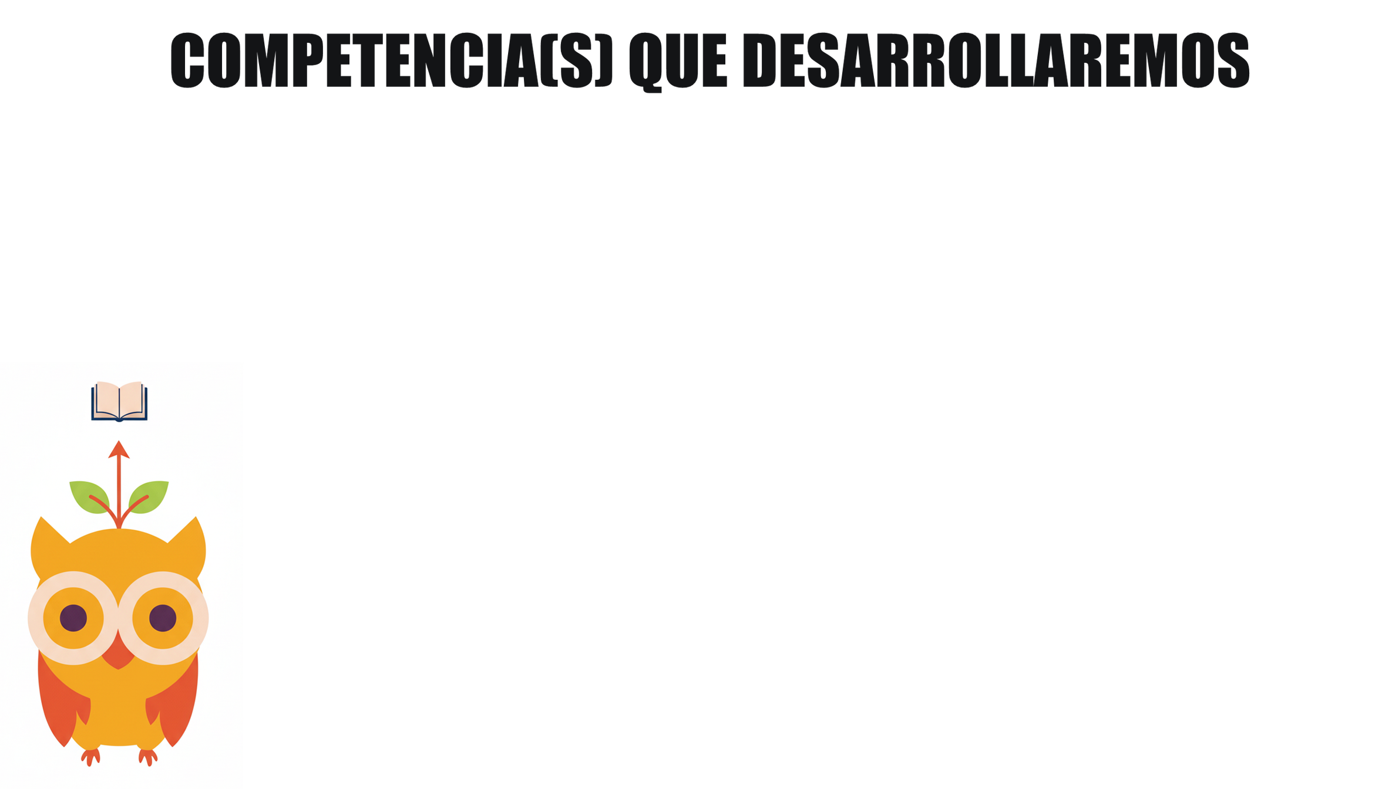

El estudiante Analiza proceso de ingeniería de requerimientos
El estudiante Identifica requerimientos funcionales de un sistema
El estudiante Define requerimientos no funcionales para garantizar calidad
El estudiante Crea historias de usuario User Stories con formato estándar
El estudiante Establece criterios de aceptación para validar funcionalidades

Slide 6
VALOR DE LA SEMANA: Tolerancia
En la ingeniería de requerimientos, el analista trabaja con múltiples stakeholders que tienen visiones, prioridades y lenguajes distintos. La tolerancia es clave para entender que no hay una sola "versión correcta" del sistema: cada actor aporta una perspectiva válida. Saber tolerar y gestionar esas diferencias es lo que permite construir requerimientos completos, coherentes y aceptados por todos los involucrados.

Slide 7
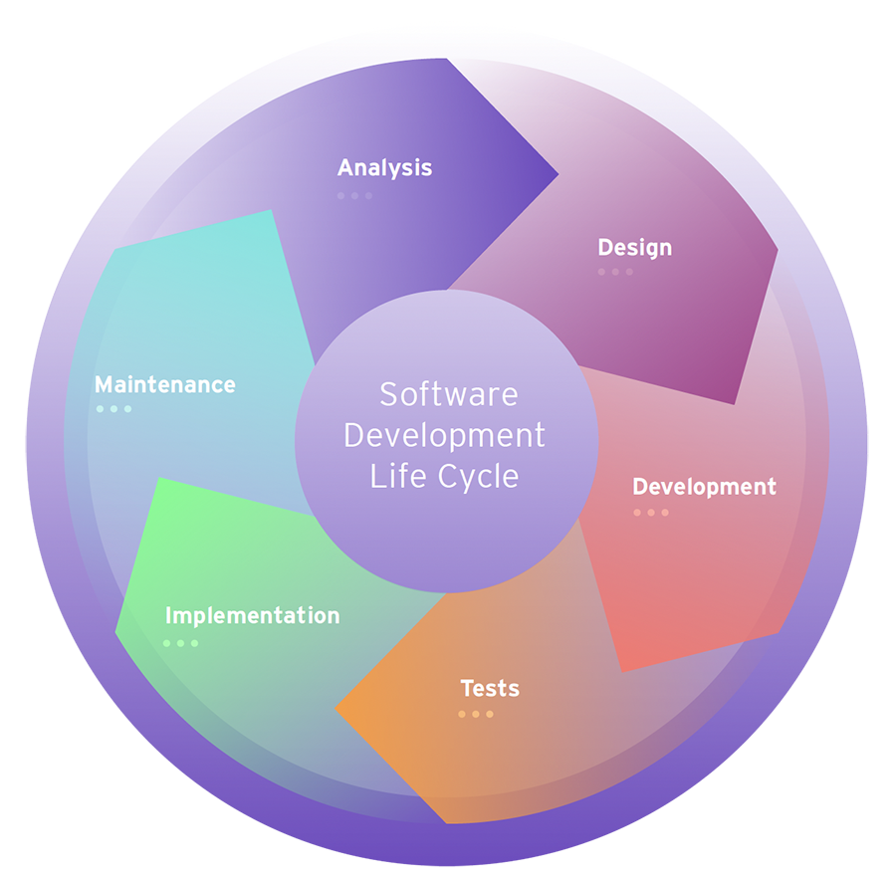
El ciclo de vida del software define las fases por las que pasa un proyecto de software, desde su concepción hasta su retiro, y en cada una de estas fases se aplican actividades de aseguramiento de la calidad para garantizar que el producto final cumpla con los estándares y requisitos establecidos.

Slide 8
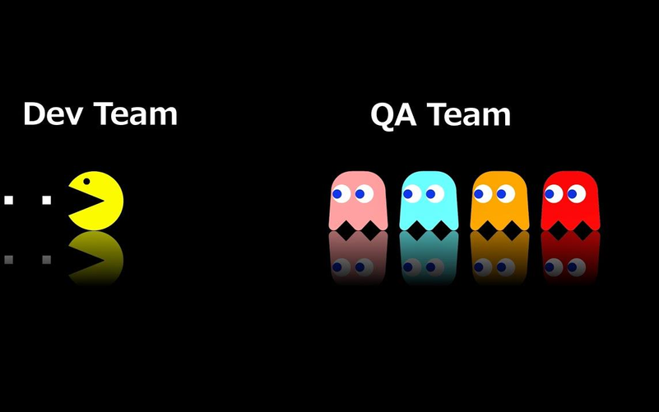
EL ASEGURAMIENTO DE LA CALIDAD DEL SOFTWARE (SQA)
Es un conjunto de actividades y procesos sistemáticos diseñados para garantizar que el software cumpla con los estándares de calidad establecidos y satisfaga las expectativas del cliente.
El SQA no se limita a la fase de pruebas, sino que abarca todo el ciclo de vida del software, con el objetivo de prevenir defectos en lugar de simplemente detectarlos.

Slide 9

FASE: ANÁLISIS
FASE: DISEÑO
Se identifican y documentan las necesidades del cliente y los objetivos del software.
El SQA asegura que los requisitos del software estén bien definidos, sean completos, consistentes y medibles.
Requisitos Funcionales
Requisitos No Funcionales
Se crea un plan técnico para implementar los requisitos, incluyendo arquitectura y diseño del sistema.
El SQA verifica que el diseño del software sea coherente con los requisitos y que siga buenas prácticas de arquitectura y diseño.
Diseño de la Base de Datos
Diagramas de componentes
Diseño de la Interfaz de Usuario (Figma)

Slide 10
FASE: DESARROLLO
FASE: PRUEBAS
Se escribe el código según el diseño establecido.
El SQA supervisa la escritura del código, asegurando que se sigan estándares de codificación y buenas prácticas.
Principios SOLID
Patrones de diseño
El equipo de desarrollo hace pruebas técnicas porque están directamente relacionadas con el código y su implementación.
El equipo de QA hace pruebas funcionales y no funcionales porque se enfocan en validar el software desde la perspectiva del usuario y los requisitos del negocio

Slide 11


EQUIPO DEV
FASE: DESPLIEGUE
Preparación del entorno de producción
Implementación del código
Migración de datos
Configuración de variables de entorno
Rollback (en caso de fallos)
El software se implementa en el entorno de producción para su uso.
El equipo de desarrollo se enfoca en tareas técnicas como la configuración del entorno, la implementación del código y la resolución de problemas, mientras que el equipo de QA se encarga de validar que el software funcione correctamente en producción y cumpla con los requisitos del cliente
EQUIPO QA
Pruebas de humo (Smoke Testing)
Pruebas de sanidad (Sanity Testing)
Validación del entorno de producción
Pruebas de aceptación en producción
Reporte de problemas nuevos
Verificación de seguridad

Slide 12
EQUIPO DEV
FASE: MANTENIMIENTO
Mantenimiento Correctivo
Mantenimiento Adaptativo
Mantenimiento Preventivo
Actualización de Dependencias
La fase de mantenimiento es la etapa en la que el software ya está en producción y se realizan actividades para asegurar que continúe funcionando correctamente, se adapte a nuevos requisitos y se corrijan problemas que surjan con el tiempo. Esta fase es crítica porque el software no es estático sino que evoluciona con el tiempo
EQUIPO QA
Pruebas de Regresión
Pruebas No Funcionales
Validación de Correcciones
Pruebas de Nuevas Funcionalidades

Slide 13
METODOLOGÍAS ÁGILES EN EL CICLO DE VIDA DEL SOFTWARE

Slide 14

FASE: ANÁLISIS
FASE: DISEÑO
Enfoque tradicional: Los requisitos se definen completamente al inicio del proyecto
Enfoque ágil: Los requisitos se capturan en forma de historias de usuario y se priorizan en un backlog. Los requisitos pueden evolucionar con el tiempo, y se ajustan en cada iteración según el feedback del cliente.
Enfoque tradicional: El diseño se realiza completamente antes de comenzar la implementación.
Enfoque ágil: El diseño se hace de manera incremental. En cada iteración, se diseña solo lo necesario para las funcionalidades que se van a desarrollar en ese sprint.

Slide 15
FASE: DESARROLLO
FASE: PRUEBAS
Enfoque tradicional: La implementación se realiza en una sola fase, después del diseño.
Enfoque ágil: La implementación se realiza en iteraciones cortas (sprints), donde se desarrollan pequeñas funcionalidades completas. El equipo de desarrollo trabaja en colaboración con el equipo de QA para garantizar la calidad del código.
Enfoque tradicional: Las pruebas se realizan después de completar la implementación.
Enfoque ágil: Las pruebas se integran en cada iteración. El equipo de QA trabaja en paralelo con los desarrolladores, realizando pruebas continuas (unitarias, de integración, funcionales, etc.). Además, se fomenta la automatización de pruebas para agilizar el proceso.

Slide 16
FASE: DESPLIEGUE
FASE: MANTENIMIENTO
Enfoque tradicional: El despliegue se realiza al final del proyecto, después de completar todas las fases.
Enfoque ágil: El despliegue puede realizarse de manera continua o al final de cada iteración, dependiendo del proyecto. Esto permite entregar valor al cliente de manera frecuente y obtener feedback temprano.
Enfoque tradicional: El mantenimiento comienza después de que el software está en producción.
Enfoque ágil: El mantenimiento es parte del ciclo continuo. Los bugs y las mejoras se gestionan en el backlog y se abordan en iteraciones futuras. Además, el software se actualiza y mejora de manera constante.

Slide 17




INGENIERÍA DE REQUERIMIENTOS
"El arte de entender qué debe hacer el software antes de construirlo."

Slide 18

¿Qué es la Ingeniería de Requerimientos?
Es el proceso de identificar, analizar, documentar y validar las necesidades de los stakeholders para guiar el desarrollo del software.
Si falla aquí → todo lo demás falla.
DATO: El 70% de los proyectos de software fracasan por requerimientos mal definidos. (Standish Group, CHAOS Report)

Slide 19
Características de un buen Requerimiento
🟦 ESPECÍFICO: Describe una sola cosa concreta
🟦 MEDIBLE: Puede verificarse con una prueba
🟦 ALCANZABLE: Técnicamente posible de implementar
🟦 TRAZABLE: Vinculado a una necesidad real del negocio
🟦 SIN AMBIGÜEDAD: Un solo significado para
EVITAR: "El sistema deberá ser amigable y seguro." (¿Qué significa "amigable"? ¿Cómo medimos "seguro"?)

Slide 20
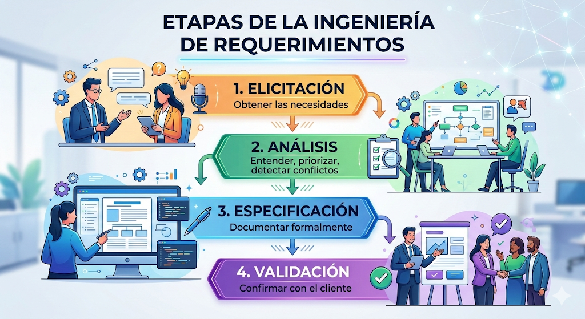
Es un proceso iterativo, no lineal.

Slide 21
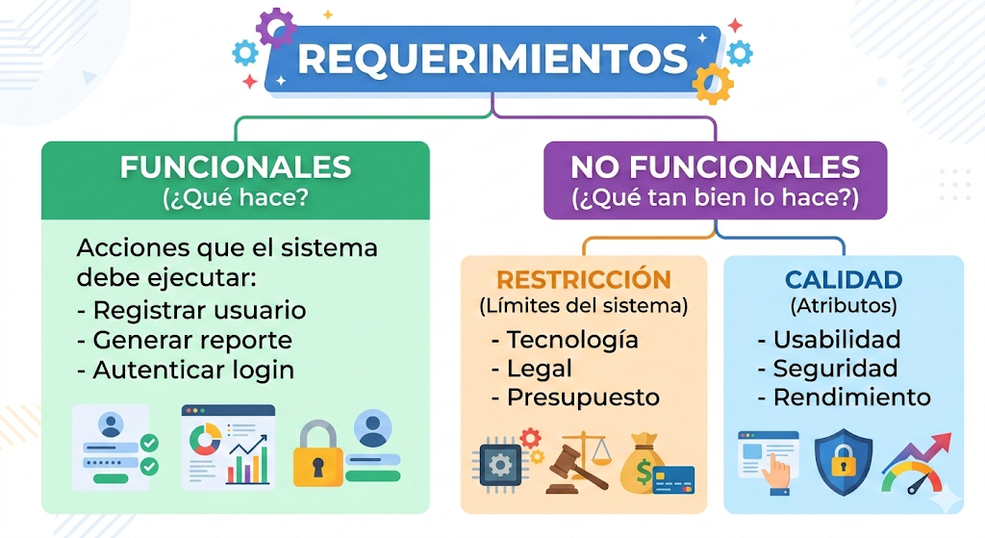
CLASIFICACIÓN DE REQUERIMIENTOS

Slide 22
REQUERIMIENTOS FUNCIONALES (RFs)
¿Qué es un Requerimiento Funcional?
Es un requerimiento que define una acción específica que el sistema debe realizar. Responde a: ¿Qué debe hacer el sistema?
EJEMPLOS:
✔ El sistema debe permitir al usuario registrarse con correo y contraseña.
✔ El sistema debe generar un reporte en PDF de ventas mensuales.
✔ El sistema debe enviar un correo de confirmación al completar una compra.

Slide 23
Plantilla formal de Requerimiento Funcional
Referencia: IEEE 830 / ISO 29148
CAMPO | CONTENIDO
ID | RF-001
Función | Nombre corto de la función
Descripción | Qué debe hacer el sistema
Entradas | Datos que recibe el sistema
Fuentes | ¿Quién o qué proporciona las entradas?
Salida | Resultado producido
Destino | ¿A quién o dónde va la salida?
Acción | Procesamiento interno que ocurre
Precondición | Qué debe ser verdad ANTES de ejecutar
Postcondición | Qué debe ser verdad DESPUÉS
Prioridad | Alta / Media / Baja

Slide 24
Plantilla formal de Requerimiento Funcional
Ejemplo
CAMPO | CONTENIDO
ID | RF-001
Función | Autenticación de usuario
Descripción | El sistema debe permitir al usuario iniciar sesión con correo y contraseña.
Entradas | Correo electrónico, contraseña
Fuentes | Formulario de login (interfaz web)
Salida | Acceso concedido o mensaje de error
Destino | Pantalla principal del sistema
Acción | Validar credenciales contra la base de datos. Si son correctas, crear sesión. Si no, mostrar mensaje de error.
Precondición | El usuario debe estar registrado en el sistema
Postcondición | El usuario tiene sesión activa o se registra el intento fallido
Prioridad | Alta

Slide 25
Plantilla resumida de Requerimiento Funcional
CAMPO | CONTENIDO
ID | RF-001
Descripción | Qué debe hacer el sistema
Actores involucrados | Quiénes interactúan con esta función
CAMPO | CONTENIDO
ID | RF-001
Descripción | El sistema debe permitir al usuario iniciar sesión con correo y contraseña. Si las credenciales son incorrectas, debe mostrar un mensaje de error.
Actores involucrados | Usuario registrado, Sistema

Slide 26
REQUERIMIENTOS NO FUNCIONALES: RESTRICCIÓN (RRs)
Una restricción limita las opciones de diseño o implementación disponibles al desarrollador. Responden a: ¿Qué límites no puede cruzar el sistema?
TIPOS DE RESTRICCIÓN:
Tecnológica → Debe desarrollarse en Java
Legal → Debe cumplir con la ley de protección de datos vigente en el país
Presupuesto → No puede exceder $10,000 USD
Interfaz → Debe integrarse con sistema SAP ya existente en la empresa
Organizacional → Debe seguir los estándares internos del departamento de TI

Slide 27
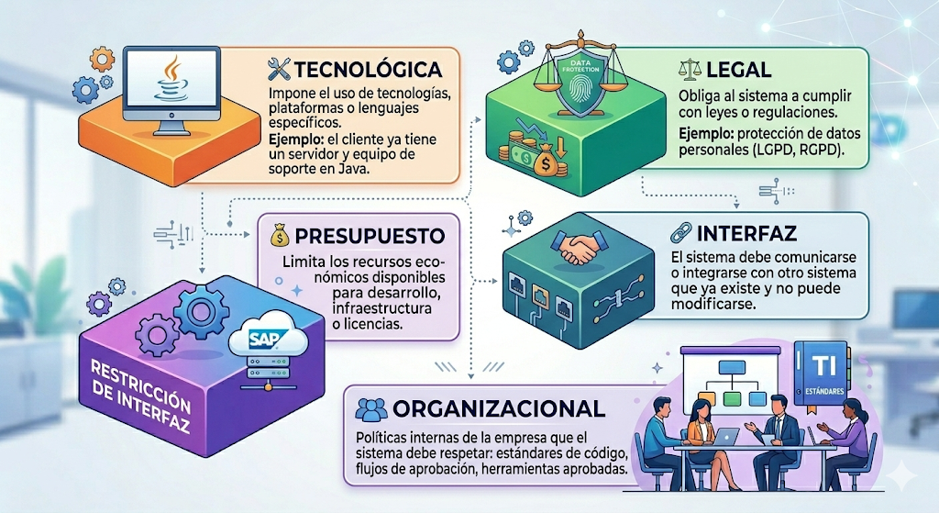

Slide 28
Plantilla formal de Requerimiento de Restricción
Referencia: IEEE 830
CAMPO | CONTENIDO
ID | RR-001
Nombre | Nombre corto de la restricción
Descripción | Qué limita y por qué
Categoría | Tecnológica / Legal / Presupuesto /Interfaz / Organizacional
Fuente | Quién impone esta restricción
Impacto | Qué áreas del sistema afecta
Verificación | ¿Cómo se comprueba que se cumple?
Prioridad | Alta / Media / Baja

Slide 29
Plantilla formal de Requerimiento de Restricción
Ejemplo
CAMPO | CONTENIDO
ID | RR-001
Nombre | Lenguaje de desarrollo backend
Descripción | El sistema debe desarrollarse usando Java 17+ para el backend, ya que el equipo de TI solo da soporte a esta tecnología.
Categoría | Tecnológica / Organizacional
Fuente | Departamento de TI de la institución
Impacto | Arquitectura del servidor, frameworks disponibles, tiempo de desarrollo
Verificación | Revisión del código fuente y del ambiente de despliegue
Prioridad | Alta (no negociable)

Slide 30
Plantilla formal de Requerimiento de Restricción Resumida
CAMPO | CONTENIDO
ID | RF-001
Descripción | Qué limita el sistema
Justificación | Por qué existe esta restricción
Impacto | Qué parte del sistema afecta
CAMPO | CONTENIDO
ID | RF-001
Descripción | El sistema debe desarrollarse en Java 17+ para el módulo backend.
Justificación | El departamento de TI de la institución solo da soporte técnico a Java.
Impacto | Selección de frameworks, herramientas y perfil del equipo de desarrollo

Slide 31
REQUERIMIENTOS NO FUNCIONALES: CALIDAD
Son características que definen QUÉ TAN BIEN el sistema hace lo que tiene que hacer.
También llamados:
• Atributos de calidad
• Requisitos no funcionales de calidad
NO describen una función, describen el nivel de desempeño esperado.
❌ "El sistema debe cargar rápido." → Ambiguo, no medible
✅ "El sistema debe responder en menos de 2 segundos bajo 500 usuarios simultáneos." → Específico, medible

Slide 32
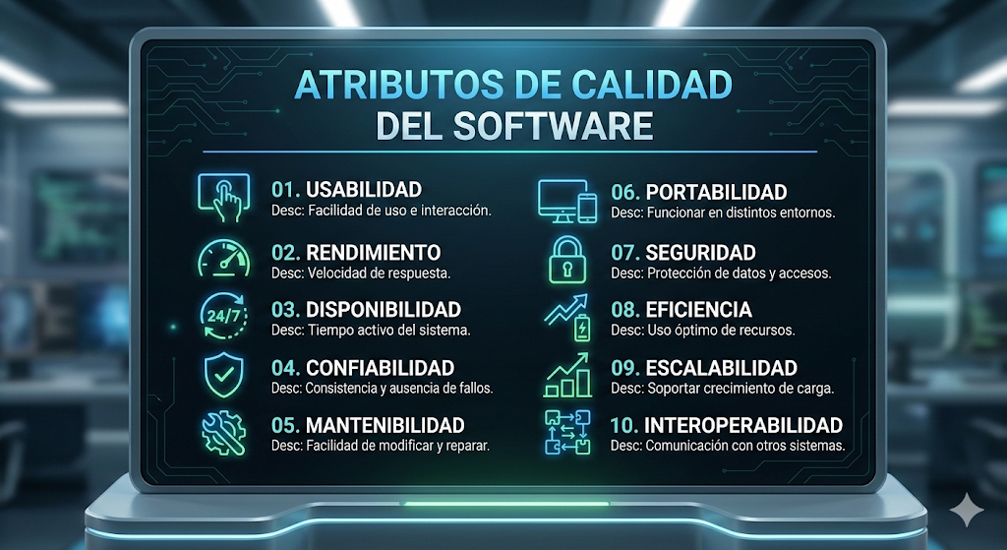

Slide 33

01. USABILIDAD
La facilidad con la que los usuarios pueden interactuar con el sistema.
Aspectos clave:
→ Facilidad de aprendizaje
→ Eficiencia de uso →
Memorabilidad
→ Prevención de errores
→ Satisfacción del usuario
→ Accesibilidad

Slide 34
02. RENDIMIENTO
La eficiencia del sistema para responder a
solicitudes de forma rápida y manejando
adecuadamente sus recursos.
Aspectos clave:
→ Tiempo de respuesta
→ Latencia
→ Carga máxima soportada
→ Uso de caché y memoria

Slide 35
03. DISPONIBILIDAD
La capacidad del sistema para estar operativo
y accesible cuando el usuario lo necesita.
Aspectos clave:
→ Tiempo de inactividad (downtime)
→ Tolerancia a fallos
→ Mantenimientos sin interrupciones
REFERENCIA DE MEDIDA:
99.9% = máx. 8.76 horas/año caído
99.99% = máx. 52 minutos/año caído

Slide 36
04. CONFIABILIDAD
La capacidad del sistema para realizar sus
funciones de forma precisa y consistente
a lo largo del tiempo.
Aspectos clave:
→ Prevención de errores
→ Manejo de excepciones
→ Recuperación ante fallos
DIFERENCIA IMPORTANTE:
Disponibilidad = ¿El sistema está encendido?
Confiabilidad = ¿El sistema hace bien su trabajo?

Slide 37
05. MANTENIBILIDAD
La facilidad con la que el sistema puede
ser modificado, actualizado y reparado.
Aspectos clave:
→ Legibilidad del código
→ Modularidad y reusabilidad
→ Documentación
→ Facilidad de pruebas y depuración

Slide 38
06. PORTABILIDAD
La capacidad del sistema para funcionar en
diferentes entornos sin modificaciones mayores.
Aspectos clave:
→ Compatibilidad entre plataformas
→ Independencia tecnológica
→ Empaquetado y distribución
→ Configurabilidad por entorno
Ejemplo moderno: Docker permite alta portabilidad.

Slide 39
07. SEGURIDAD
La capacidad del sistema para proteger datos,
recursos y funcionalidades contra amenazas.
Aspectos clave:
→ Confidencialidad (solo quien debe ver, ve)
→ Integridad (los datos no son alterados)
→ Autenticación (verificar identidad del usuario)
→ Auditoría (registrar quién hizo qué y cuándo)

Slide 40
08. EFICIENCIA
La capacidad del sistema para utilizar sus
recursos de forma óptima: CPU, memoria, red.
Aspectos clave:
→ Optimización de recursos
→ Algoritmos eficientes
→ Optimización de consultas (queries)
→ Tiempo de inicio del sistema
Eficiencia ≠ Rendimiento
Rendimiento = qué tan rápido responde
Eficiencia = qué tan poco consume para lograrlo

Slide 41
09. ESCALABILIDAD
La capacidad del sistema para manejar
crecimiento en carga, datos o usuarios
sin degradar el rendimiento.
Tipos:
→ VERTICAL (más recursos al mismo servidor)
→ HORIZONTAL (más servidores en paralelo)
Aspectos clave:
→ Desempeño consistente bajo carga alta
→ Particionamiento de datos
→ Gestión de sesiones distribuidas

Slide 42
10. INTEROPERABILIDAD
La capacidad del sistema para comunicarse
e integrarse con otros sistemas externos.
Aspectos clave:
→ Compatibilidad de formatos de datos
→ APIs abiertas y documentadas
→ Estándares de la industria (REST, SOAP, OAuth)
→ Integración con sistemas externos
→ Compatibilidad de plataformas

Slide 43
Plantilla formal de Requerimiento Plantilla de Atributo de Calidad (Escenario)
Basada en ISO 9126 / ISO 25010
CAMPO | CONTENIDO
ID | EAC-001
Atributo de Calidad | (Cuál de los 10 aplica)
Escenario crudo | Situación real que lo origina
Estímulo | Evento o acción que lo dispara
Fuente del estímulo | Quién o qué genera el evento
Entorno | Condiciones en que ocurre
Artefacto | Componente del sistema afectado
Respuesta esperada | Cómo debe reaccionar el sistema
Medida de la respuesta | SIEMPRE un número medible
Objetivo de negocio | Por qué importa al negocio

Slide 44
Plantilla formal de Requerimiento Plantilla de Atributo de Calidad (Escenario)
Ejemplo
CAMPO | CONTENIDO
ID | EAC-001
Atributo de Calidad | Disponibilidad
Escenario crudo | Estudiante intenta ver sus calificaciones a las 11 PM del cierre de semestre, durante mantenimiento planificado.
Estímulo | Solicitud de acceso al sistema
Fuente del estímulo | Estudiante (usuario final)
Entorno | Operación 24/7 con mantenimientos
Artefacto | Infraestructura (servidores, BD)
Respuesta esperada | Sistema disponible y respondiendo
Medida de la respuesta | 99.9% uptime mensual (máx. 43 minutos de downtime/mes)
Objetivo de negocio | Garantizar acceso en períodos críticos del calendario académico

Slide 45
Plantilla formal de Requerimiento Funcional
Ejemplo
CAMPO | CONTENIDO
ID | RF-001
Función | Autenticación de usuario
Descripción | El sistema debe permitir al usuario iniciar sesión con correo y contraseña.
Entradas | Correo electrónico, contraseña
Fuentes | Formulario de login (interfaz web)
Salida | Acceso concedido o mensaje de error
Destino | Pantalla principal del sistema
Acción | Validar credenciales contra la base de datos. Si son correctas, crear sesión. Si no, mostrar mensaje de error.
Precondición | El usuario debe estar registrado en el sistema
Postcondición | El usuario tiene sesión activa o se registra el intento fallido
Prioridad | Alta

Slide 46


Ciclo de Vida del Software
Comprensión de las fases que recorre un proyecto de software desde su concepción hasta su retiro, incluyendo actividades de aseguramiento de la calidad en cada etapa
.
Aseguramiento de la Calidad del Software (SQA)
Se extiende a lo largo de todo el ciclo de vida del software con el objetivo de prevenirdefectos y asegurar el cumplimiento de estándares y requisitos del cliente.

Slide 47
CHECKLIST — ¿Es un buen requerimiento?
───────────────────────────────────
□ ¿Tiene un ID único?
□ ¿Es específico? (no vago ni general)
□ ¿Es medible o verificable con una prueba?
□ ¿Es técnicamente alcanzable?
□ ¿Está vinculado a una necesidad real del negocio?
□ ¿Todos lo interpretan igual?
□ ¿Tiene prioridad definida?
□ ¿Se puede rastrear hasta el stakeholder que lo pidió?
Si alguna respuesta es NO → debe reescribirse.

Slide 48


https://www.iso.org/standard/63712.html
https://www.iso.org/standard/63711.html
https://www.iso.org/standard/72089.html
https://ieeexplore.ieee.org/document/8576648
https://ieeexplore.ieee.org/document/216199
https://www.iso.org/standard/35733.html
https://www.standishgroup.com/
https://agilemanifesto.org/n

Slide 49


Slide 50


Slide 51
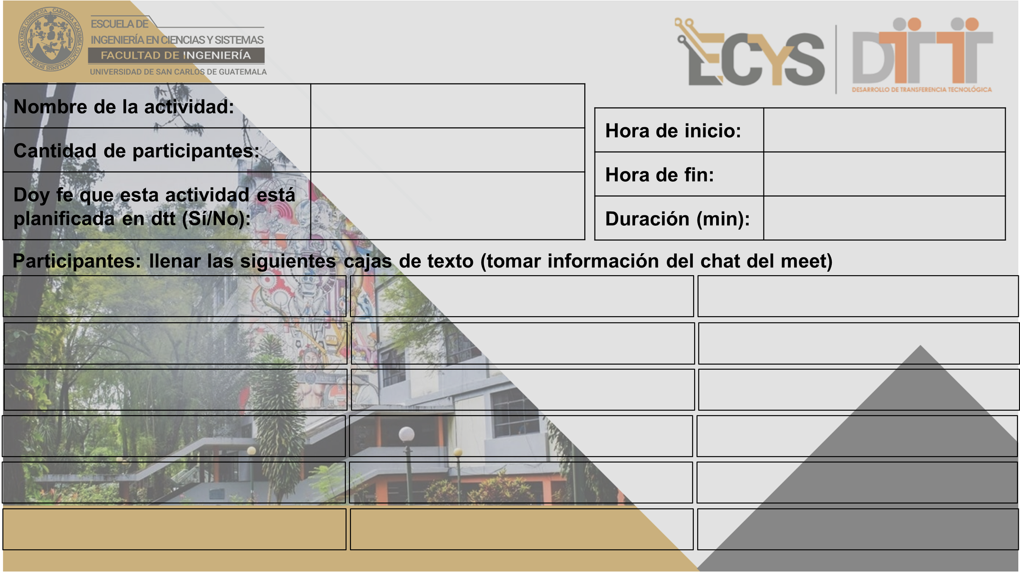
---
---
---
---
---
---
---
---
---
---
---
---
---
---
---
---
---
---
---
---
---
---
---
---

Slide 52


Se colocará el recordatorio de las actividades según corresponda

Slide 53


Slide 54


